Slide 1
PROCESO ÚNICO DE ADMISIÓN 2020
Coordinación de Investigación y Mejora de Procesos - Debedsar

Slide 2
REQUISITOS

Slide 4
VACANTES

Slide 5
OBLIGACIONES DE LOS APLICADORES
300
COAR de Lima Metropolitana
Hasta 100
24 COAR
Sujeto a recursos y capacidad de aforo
La renuncia de un ingresante a un COAR puede ser presentada hasta antes del inicio de clases, y en caso de omisión de traslado de matrícula hasta la segunda semana de iniciadas las clases. El MINEDU a través de la Debedsar asignará la vacante que haya quedado disponible al siguiente postulante que obtuvo el mayor puntaje de aquellos que no lograron una vacante

Slide 6
SELECCIÓN DEL COAR A POSTULAR

Slide 7
El COAR ubicado en la región o regiones colindantes a la IE de origen o,
El COAR ubicado en la región o regiones colindantes de residencia del postulante tal como aparece consignado en la ficha de inscripción al PUA.

Slide 8
ETAPAS DEL PROCESO ÚNICO DE ADMISIÓN 2020

Slide 9
La inscripción puede realizarse a través de dos formas
Padre, madre o apoderado realiza la inscripción directamente a través de la plataforma
Especialista UGEL o Director de la IE realiza la inscripción.

Slide 10
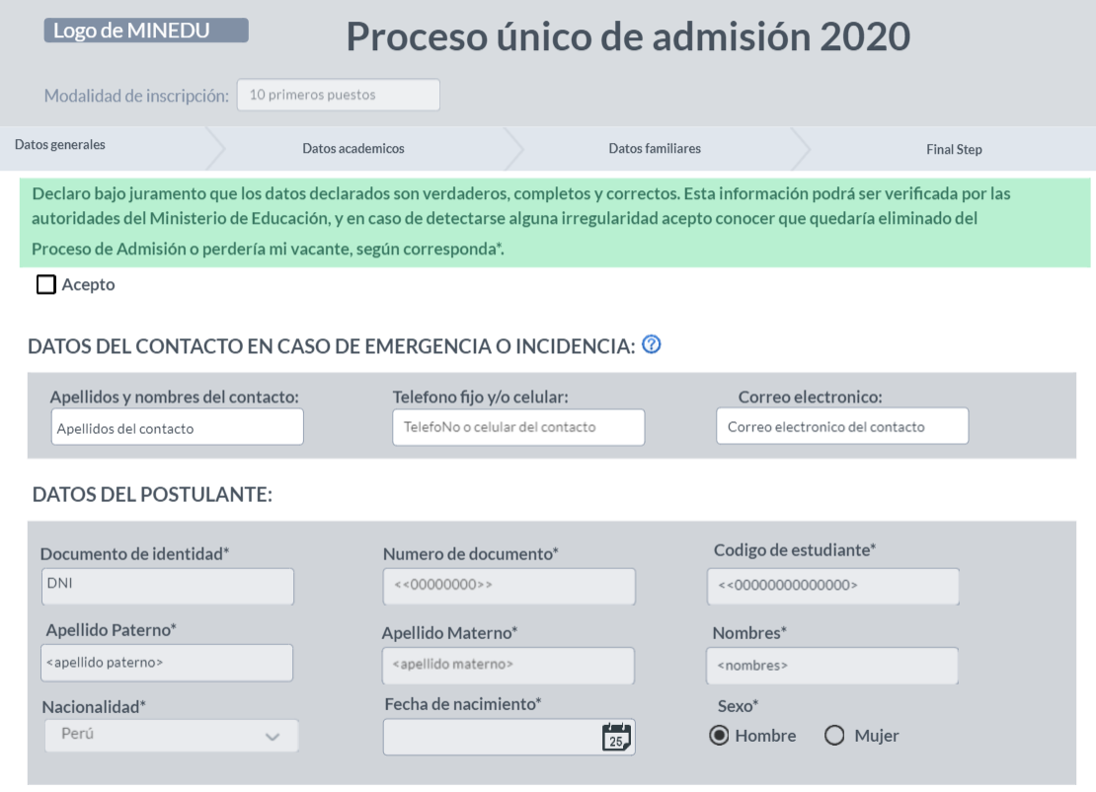
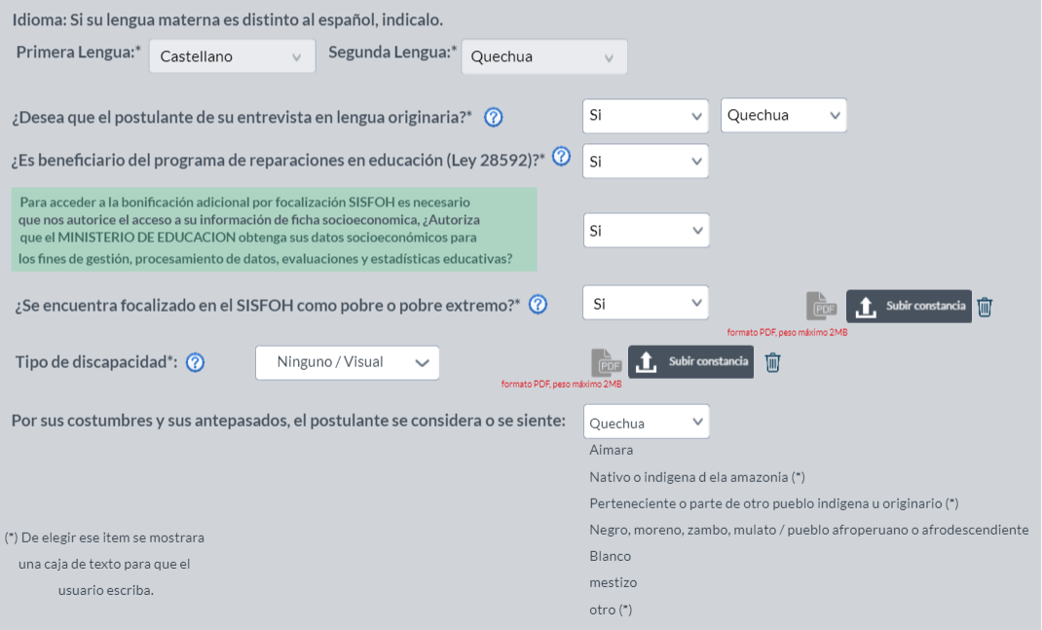
1. INSCRIPCIÓN
A. Padre, madre o apoderado realiza la inscripción:
El padre, madre o apoderado debe verificar si su hijo o hija cumple con los requisitos de admisión: para ello consulta al director de la IE de origen el orden de mérito alcanzado por su hijo o hija en primer y segundo grado de secundaria. Considerar que el orden de mérito es a nivel de todo el grado y no de la sección.
El padre, madre o apoderado del postulante ingresa a la plataforma web del Proceso Único de Admisión a través de la página web de la red COAR en el siguiente enlace: http://admisioncoar.minedu.gob.pe/ e ingresa sus datos para la validación.
La plataforma valida si el postulante cumple con todos los requisitos de admisión. De ser así, permite el registro del formulario de inscripción y emite la constancia correspondiente. De lo contrario, el sistema indicará el requisito incumplido o las inconsistencias identificadas en la información del postulante consignada en registros administrativos. En este último caso, se indicará el proceso a seguir para la corrección debida.

Slide 11
B. Especialista UGEL o Director de la IE realiza la inscripción:
El padre, madre o apoderado debe ingresar por mesa de partes de la UGEL o de la IE en la que se encuentra matriculado el estudiante lo siguiente:
Ficha de inscripción correctamente llenada y con firma del padre de familia o apoderado la cual tiene carácter de declaración jurada y debe contener como mínimo la siguiente información:
Los nombres y apellidos del padre, madre o apoderado.
Los nombres y apellidos del postulante
Número del Documento Nacional de Identidad (DNI), o partida de nacimiento, o carné de extranjería, o pasaporte u otro documento de identidad reconocido por las autoridades migratorias competentes, del postulante y del padre, madreo apoderado, según corresponda.
Dirección del domicilio del postulante.
Nombre y dirección de la IE de origen.
Código del estudiante.
El COAR al que va a postular.
Las declaraciones juradas debidamente completadas que se encuentran en la plataforma web del PUA, firmadas por el padre, madre o apoderado.
Una vez recibida la solicitud, el especialista de la UGEL o director de la IE de origen verifica que la ficha de inscripción esté debidamente completada.
Posteriormente, procede a realizar el registro del postulante en la plataforma web del PUA, automáticamente se emitirá la constancia de inscripción correspondiente.
El listado de postulantes aptos es publicado en la página web del Ministerio de Educación (www.minedu.gob.pe/coar), según el cronograma establecido en el PUA

Slide 12
EVALUACIÓN

Slide 13
1. EVALUACIÓN DE LA PRIMERA FASE
Habilidad | Temática | Tiempo estimado
Cognitiva | Razonamiento verbal | 3 horas
 | Razonamiento matemático
 | Razonamiento espacial
Socioemocional | Motivación centrada en la tarea
 | Capacidad de adaptación
 | Autoconfianza
 | tolerancia a la frustración
2. EVALUACIÓN DE LA SEGUNDA FASE
Habilidad | Temática | Técnica de evaluación | Tiempo estimado
Sociemocional | Creatividad Comunicación asertiva Escucha activa Proactividad | Jornada vivencial | 30 minutos
 | Motivación Afrontamiento del estrés | Entrevista | 20 minutos
Postulantes que pasan a la segunda fase = 2q
Donde:
q = cantidad de vacantes por COAR

Slide 14
¿Quiénes pueden obtener puntaje adicional?
+1 punto
PRIMERA FASE DE EVALUACIÓN
Estudiantes provenientes de zonas rurales
Estudiantes que viven en condición de pobreza o pobreza extrema
Beneficiarios
Postulantes que hayan culminado en 6º de primaria o 1º o 2º de secundaria en una IE que haya sido identificada por el MINEDU como rural o que implemente MSE de secundaria con residencia estudiantil o MSE en alternancia o MSE secundaria tutorial. http://escale.minedu.gob.pe/padron-de-iiee
Según información del Instituto Nacional de Estadística e Informática (INEI) y del Ministerio de Desarrollo e Inclusión Social (MIDIS) http://www.midis.gob.pe/padron/
Medio de verificación
Se realizará la validación de forma automática por el SIAGIE
Constancia de clasificación socioeconómica emitida por el SISFOH, http://www.midis.gob.pe/padron/
SEGUNDA FASE DE EVALUACIÓN
Discapacidad
Dominio de una lengua originaria
Postulantes que tengan certificado de discapacidad de acuerdo a lo señalado en la ley Nº 29973 “Ley de la persona con discapacidad”.
Postulantes que culminaron el 6º de primaria o 1º o 2º de secundaria en una IE que se encuentre en el registro nacional de instituciones educativas EIB o que en la entrevista personal demuestren un nivel de dominio suficiente de una lengua originaria de Perú. http://escale.minedu.gob.pe/registros-eib
Beneficiarios
Medio de verificación
Certificado de discapacidad emitido por todos los hospitales del ministerio de salud, de Defensa y del Interior y el Seguro Social de Salud (EsSalud)
En caso de haber culminado en una IE de EIB, la validación es automática. Caso contrario se validará lo indicado en la ficha de inscripción durante, la entrevista personal
.

Slide 15
¿Quiénes pueden acceder a cuotas de ingreso?
Todas las personas que se encuentran inscritas en el Registro Único de Víctimas.
Quienes no hayan hecho uso del derecho a la educación pueden transferir este beneficio a una persona que debe ser: un hijo o una hija, o un nieto o una nieta. Esta transferencia es gratuita y se realiza en las oficinas del Registro Único de Víctimas.
http://www.ruv.gob.pe/ruv_procedimientos.html
Beneficiarios
Medio de verificación
Se realizará la validación de forma automática con la base de datos proporcionada por el Ministerio de Justicia y Derechos Humanos (MINJUSDH).
Reserva 15 vacantes a nivel nacional

Slide 16
CRONOGRAMA DE ACTIVIDADES

Slide 18
ACTIVIDADES COAR
FASE PREPARATORIA

Slide 19
Difusión en la región
Sedes
Aplicadores
Reuniones con autoridades
Medios locales de comunicación
Locales para sedes
Reuniones con organizaciones de sociedad civil
Seleccionar y organizar personal de COAR en las Sedes
Planes de viaje hasta fin de diciembre

Slide 20
¡GRACIAS!

